Slide 1




Loan Prediction Problem
Approccio Cognitivo con Prolog

Slide 2

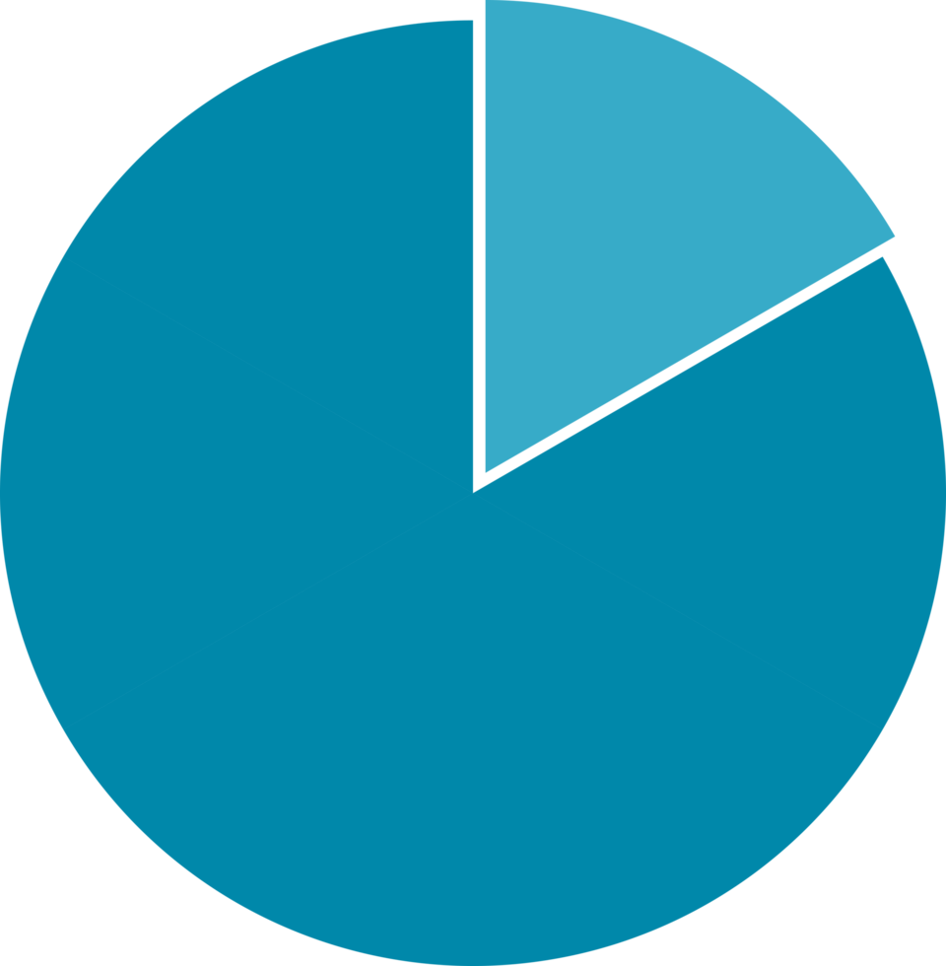

DATASET
DATASET
Il dataset contiene 13 attributi che descrivono caratteristiche del richiedente e del prestito. Tuttavia, abbiamo scelto di utilizzare 11 attributi, escludendo i campi Loan_ID e Education, in quanto non rilevanti per l'analisi.
Attributo | Valore
Gender | male, female, nil
Married | yes, no, nil
Dependents | 0, 1, 2, 3, nil
Self_Employed | yes, no, nil
ApplicantIncome | valori tra 0 e 81000
CoapplicantIncome | valori tra 0 e 41667
LoanAmount | valori tra 9 e 700, nil
Loan_Amount_Term | valori tra 6 e 480, nil
Credit_History | 0, 1, nil
Property_Area | urban, semiurban, rural
Loan_Status | Y, N
DIVISIONE
Il dataset è stato suddiviso in training set, il quale contiene 614 record, e test set il quale conta 367 record.
OBIETTIVO
L’obiettivo è prevedere lo stato del prestito (Loan_Status).

Slide 3
Normalizzazione Attributi
ApplicantIncome
coApplicantIncome
LoanAmount
Loan_Amount_Term
low: 0-2.876
medium_low: 2.877-3.813
medium_high: 3.814-5.800
high: 5.801-69.000
very_high: 69.001-81.000
null: 0
low: 1-1210
medium_low: 1211-2400
medium_high: 2400-32000
high: 32000-41667
low: 9-50
medium_low: 51-100
medium_high: 101-200
high: 201-400
very_high: 401-700
low_term: 9-60
medium_low_term: 61-180
medium_high_term: 181-361
high_term: 361-480
GRANDE SCALA
1: per i valori tra 0 e 100 2: per i valori tra 101 e 200 3: per i valori tra 201 e 300
..: con lo stesso schema
1: per i valori tra 0 e 10 2: per i valori tra 11 e 20 3: per i valori tra 21 e 30
..: con lo stesso schema
SCALA MEDIA

Slide 4
Gli script Prolog
01.
02.
03.
Rules_induction
Tree_induction
Trasforma e Trasforma 2
utilizzato per
apprendere le regole di classificazione a partire dal training set.
classificare gli esempi contenuti nel test set.
utilizzato per generare gli alberi decisionali attraverso due criteri di selezione degli attributi
Gini
Entropia
utilizzati per trasformare la struttura di memorizzazione degli esempi contenuti nel training set e nel test set.
Service One
04.
Probabilità
utilizzato per calcolare le probabilità di approvazione del prestito.

Slide 5
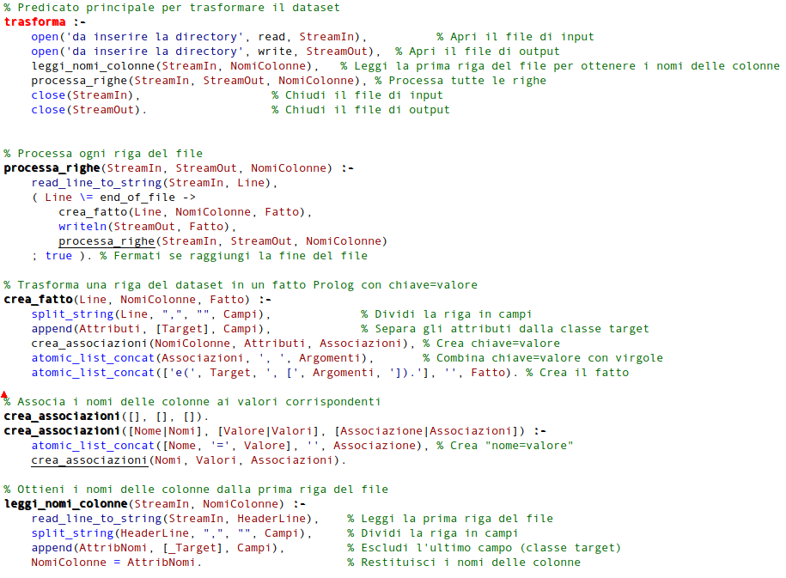
Trasforma
Partendo da :
male,no,0,no,5849,0,nil,360,1,urban,y
Si ottiene:
e(y, [gender=male, married=no, dependents=0, self_employed=no, applicantincome=5849, coapplicantincome=0, loanamount=nil, loan_amount_term=360, credit_history=1, property_area=urban]).

Slide 6
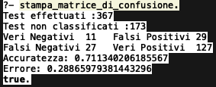
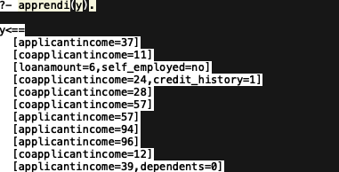
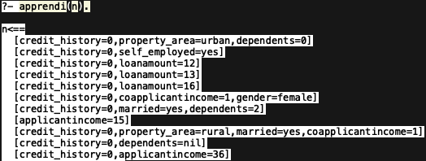
Rules_induction
Le immagini per brevità sono tagliate.
Le immagini riportano i risultati ottenuti utilizzando il dataset normalizzato
attraverso la normalizzazione ‘Scala Media’.

Slide 7
Tree_induction
Struttura compatta Entropia
X = t(gender, [male:t(self_employed, [yes:t(married, [yes:t(..., ...), ... : ...|...]), no:t( loan_amount_term, [... : ...|...]), nil:t(married, [...|...])]), female:t(married, [yes:t( self_employed, [... : ...|...]), no:t(self_employed, [...|...]), nil:l(...)]), nil:t( loan_amount_term, [1:null, 2:null, ... : ...|...])]).
Per questioni di brevità, non sono state inserite le immagini che mostrano l’intera struttura dell’albero. Le immagini riportano i risultati ottenuti utilizzando il dataset normalizzato
attraverso la normalizzazione ‘Scala Media’.
X = t(credit_history, [0:t(applicantincome, [1:null, 2:null, 3:null, 5:null, ... : ...|...]), 1:t (applicantincome, [1:null, 2:l(n), 3:l(...), ... : ...|...]), nil:t(applicantincome, [1:null , 2:null, ... : ...|...])]) .
Struttura compatta Gini

Slide 8
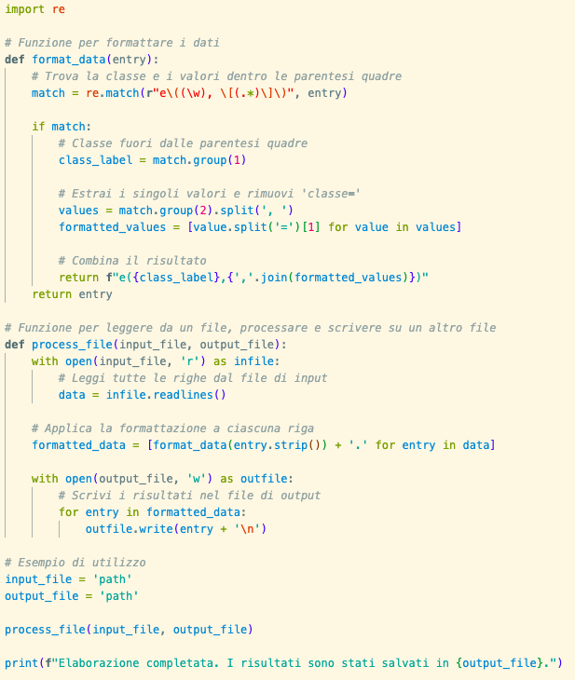
Trasforma2
Partendo da :
e(y, [gender=male, married=no, dependents=0, self_employed=no, applicantincome=5849, coapplicantincome=0, loanamount=nil, loan_amount_term=360, credit_history=1, property_area=urban]).
Si ottiene:
e(y,male,no,0,no,59,1,nil,37,1,urban).
Una volta completata la trasformazione, tutti gli esempi appartenenti a training e test set sono stati raccolti in un unico file, rinominato database.pl.

Slide 9





Probabilità
Probabilità approvazione prestito condizionata rispetto al genere del richidente
Per questioni di brevità, non sono state inserite tutte le immagini.
Probabilità approvazione prestito per un richiedente
Probabilità approvazione prestito condizionata rispetto al reddito del richidente
Probabilità approvazione prestito condizionata rispetto allo stato civile

Slide 10


Contributors
Simone Di Battista (s1120038)
Gianluca Baldelli (s1121772)
Repository GitHub

